Slide 1
Audit Carrefour
Magasin: Ksar Saïd
Dr Hend KAMOUN
Le 18 avril 2017

Slide 2
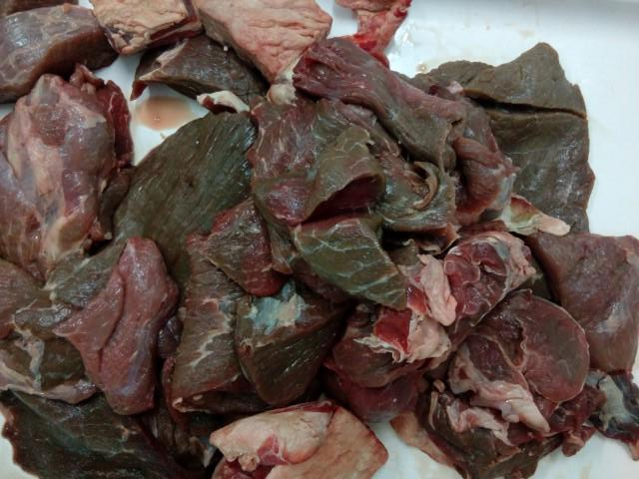
Boucherie LS: viandes retirées du linéaire en fin de durée de vie et présentant des signes d'altération organoleptiques, et destinées à la fabrication de merguez

Slide 3
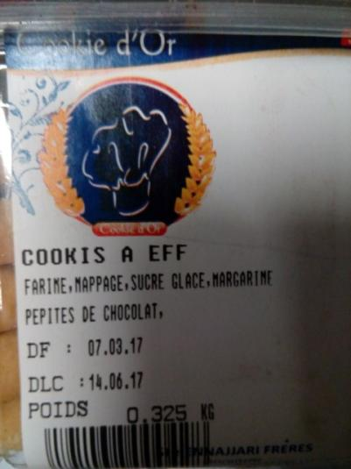
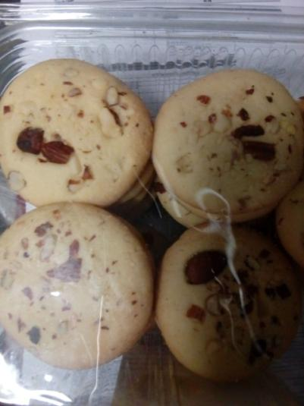
Boul/pat: Etiquetage non conforme des cookies A eff vu que l’amande (allergène majeur) ne figure pas dans la liste des ingrédients et manque de l’étiquetage en arabe

Slide 4
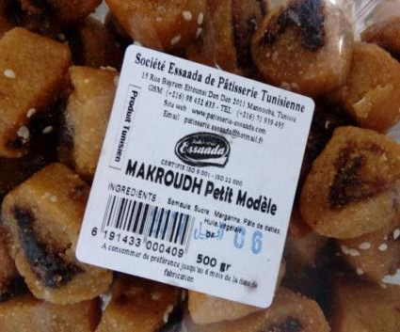
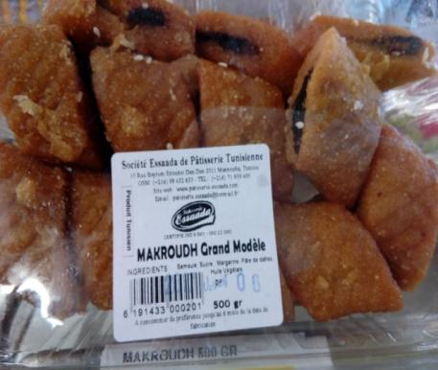
Boul/pat: Etiquetage non conforme du makroudh vu que le sésame (allergène majeur) ne figure pas dans la liste des ingrédients.

Slide 5
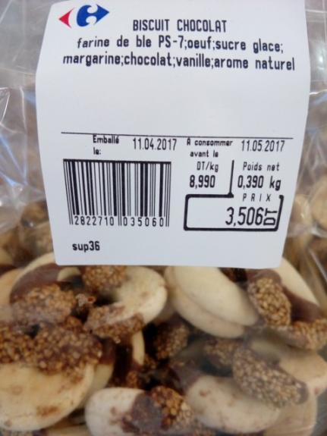
Boul/pat: Etiquetage non conforme du biscuit chocolat vu que le sésame (allergène majeur) ne figure pas dans la liste des ingrédients

Slide 6
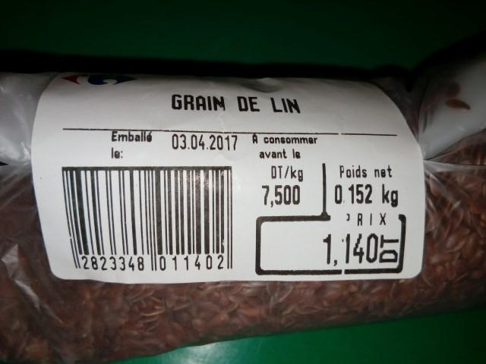
Epices olives: manque de l’indication de DLC sur l’étiquette grain de lin en emballage progressif

Slide 7
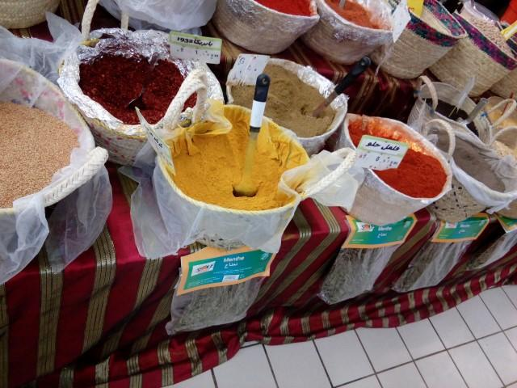
Epices olives: les couffins sont dédoublés de sac en plastique ayant été utilisé comme emballage de pains semi cuit risque de contamination croisée par la farine et le gluten (allergène majeur)

Slide 8
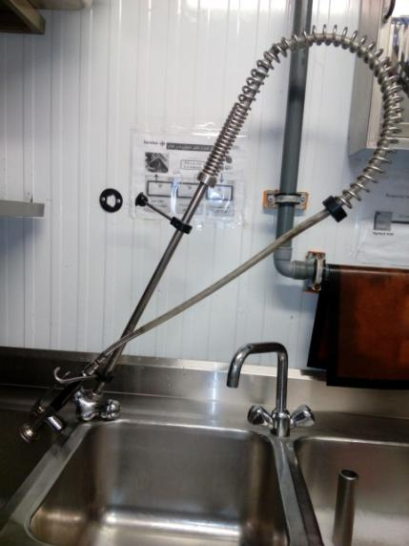
Traiteur: douchette non fixée au niveau de la plonge

Slide 9
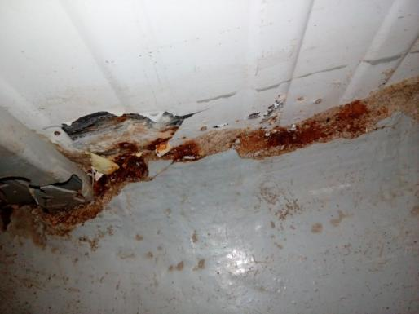
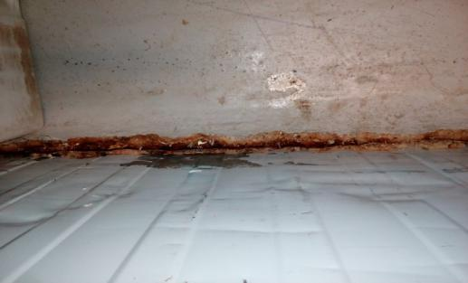
PLS: plinthe ébréché et cassé au niveau de la chambre froide yaourt

